Slide 1

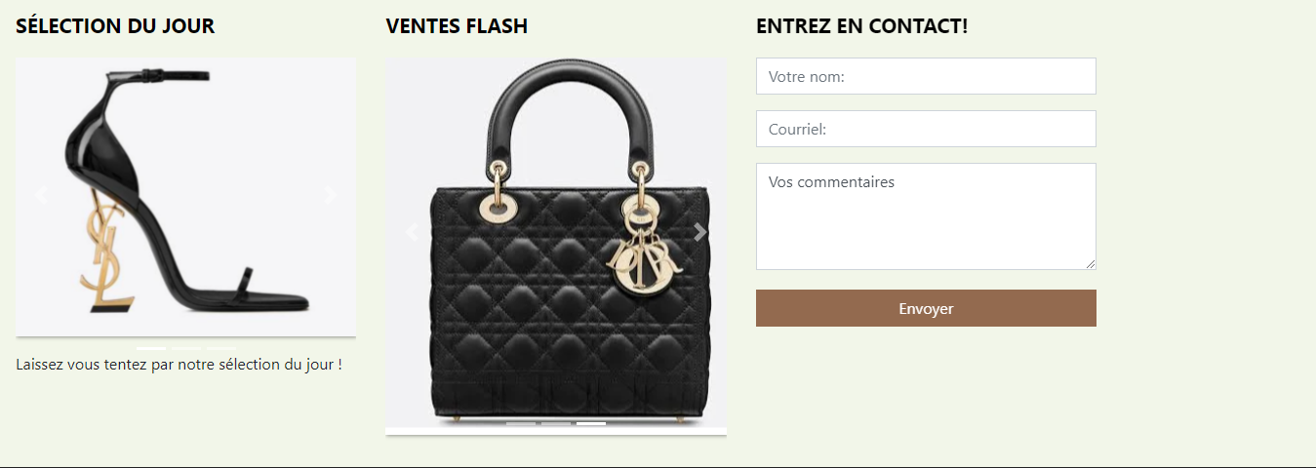
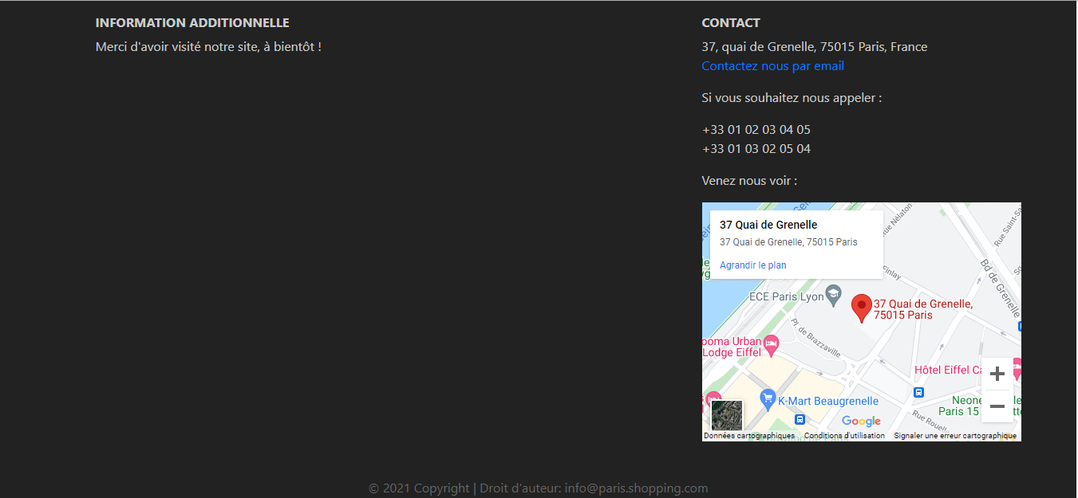
Storyboard
Accueil.php
Bouton
Carroussel

Slide 2
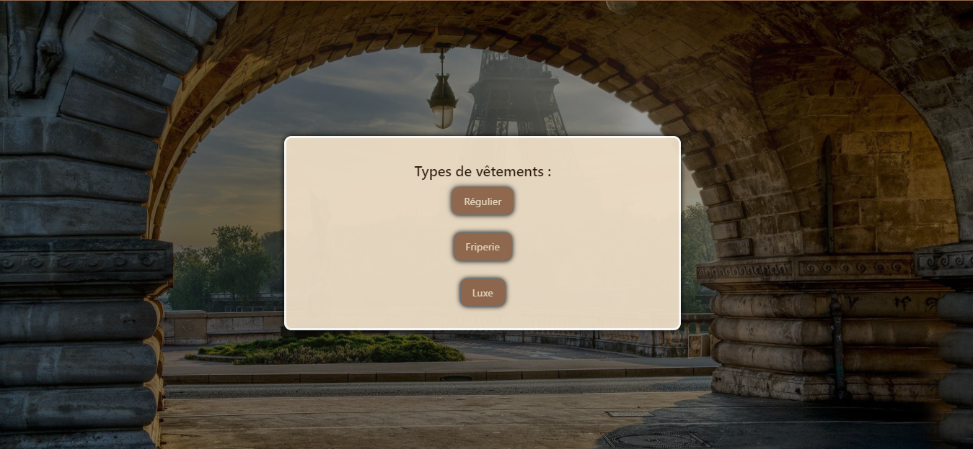
Storyboard
Tout Parcourir

Slide 3
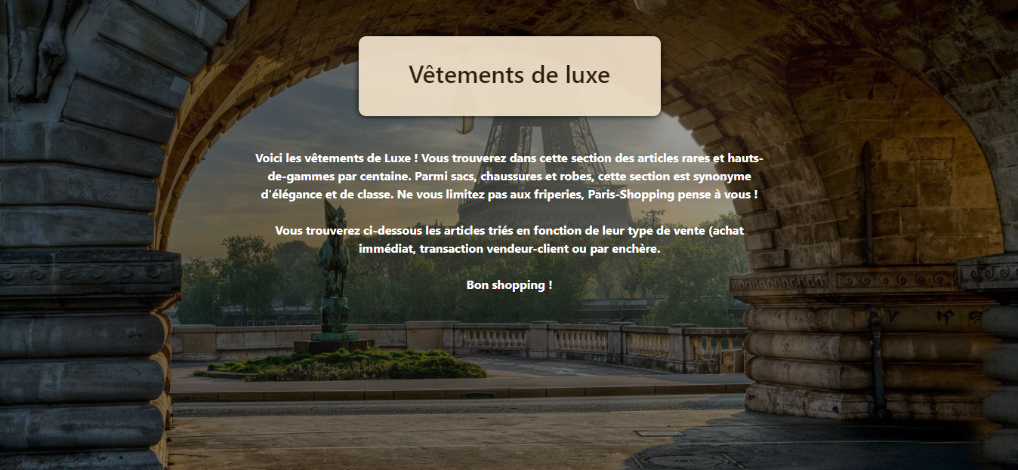
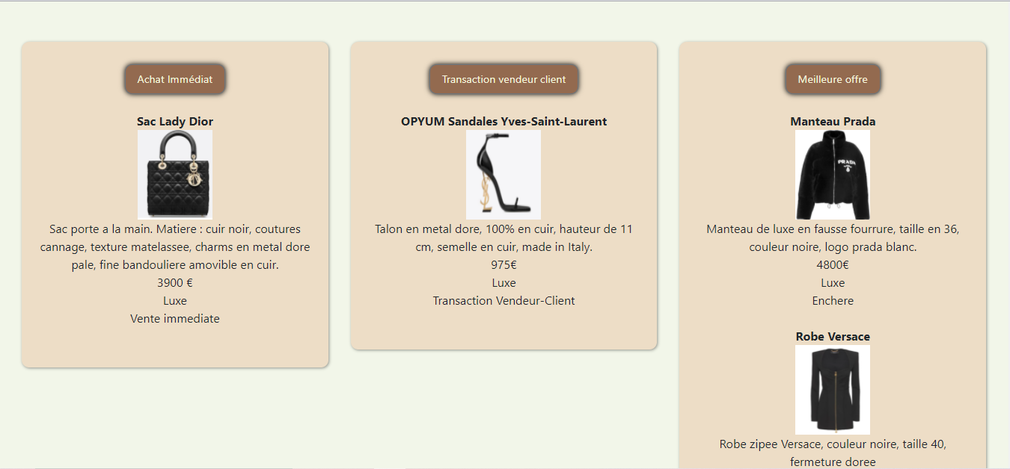
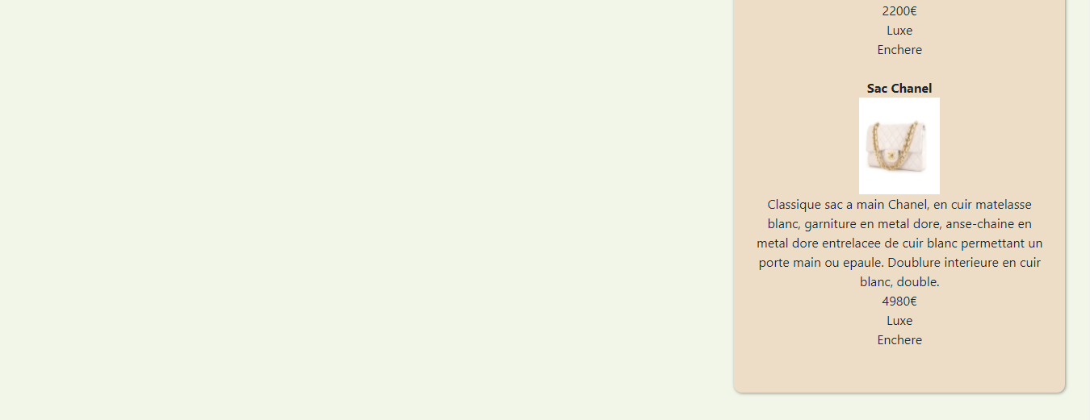
Luxe.php/Friperie.php/Régulier.php/AchatImmediat.php/Transaction.php/Meilleureoffre.php
header
Titre
Zone de texte
Bouton
Lien vers l’article
Article
carrousel
footer

Slide 4
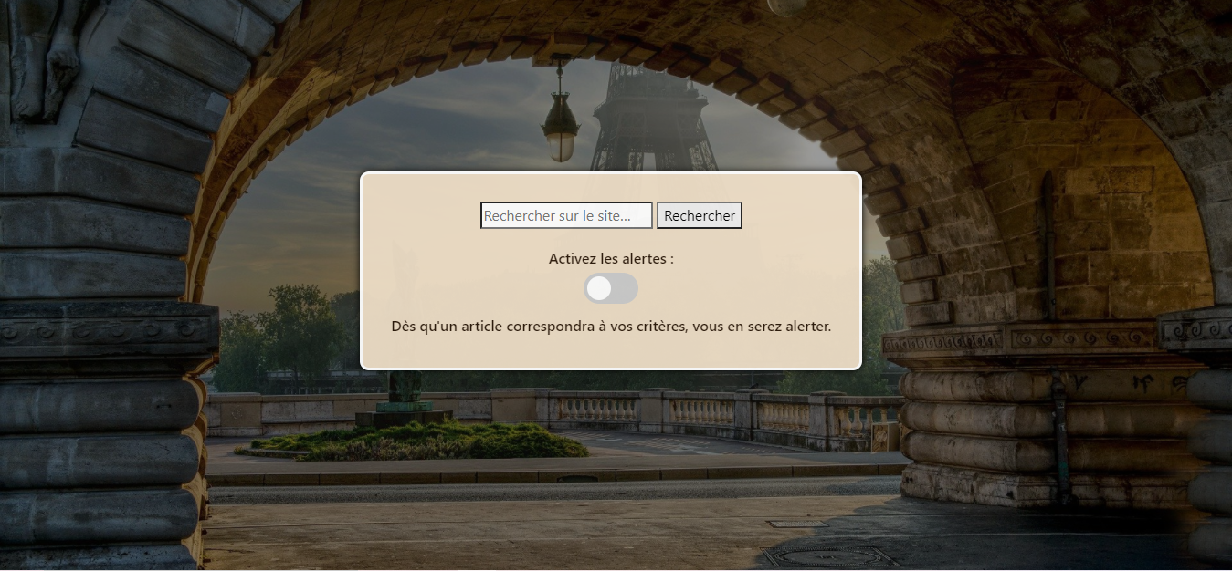
Notifications.php

Slide 5
Panier.php
Photos articles
Description article + prix
Photos articles
Description article + prix
Bouton paiement

Slide 6
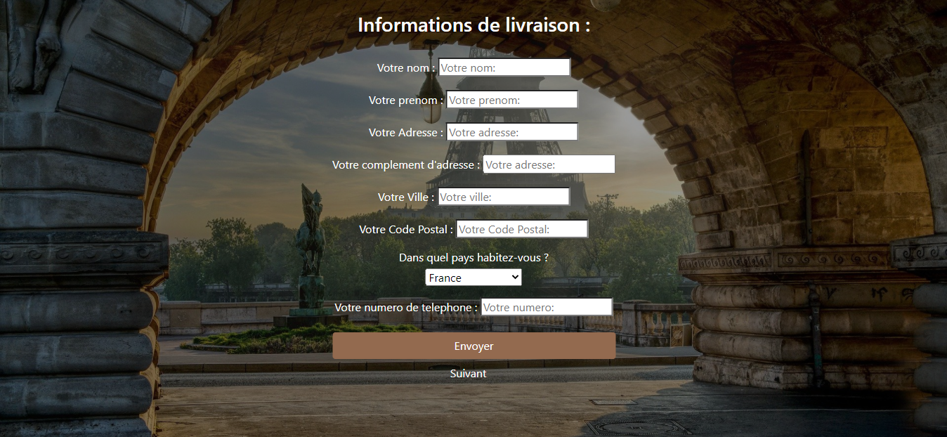
Paiement.php

Slide 7
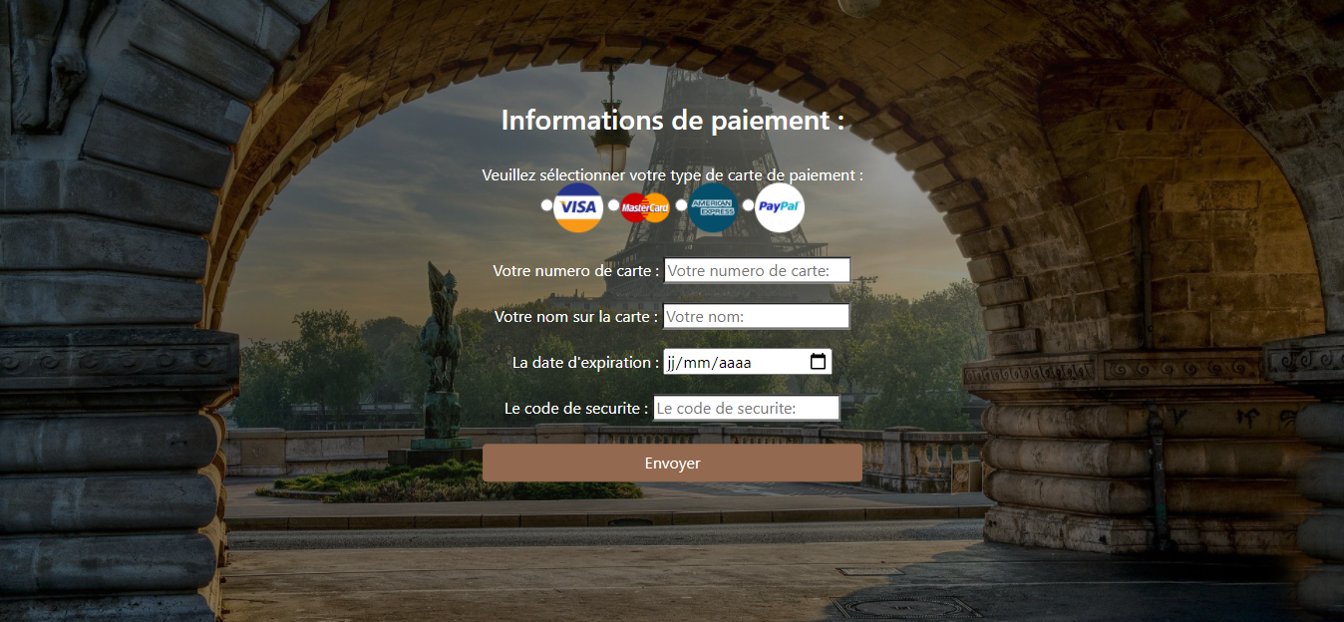
Paiement2.php

Slide 8
Article.php
photo
infos
Bouton ajouter au panier
Mode de paiement
Clause (bouton à cocher)

Slide 9
compte.php
photo
infos
Bouton ajouter au panier
Mode de paiement
Clause (bouton à cocher)

Slide 10
Pages de connexion.php
photo
infos
Bouton ajouter au panier
Mode de paiement
Clause (bouton à cocher)

Slide 11
Pages d’inscription.php
photo
infos
Bouton ajouter au panier
Mode de paiement
Clause (bouton à cocher)

